Slide 1


Mieux se connaître pour mieux travailler ensemble avec le Modèle AGILIS

Slide 2


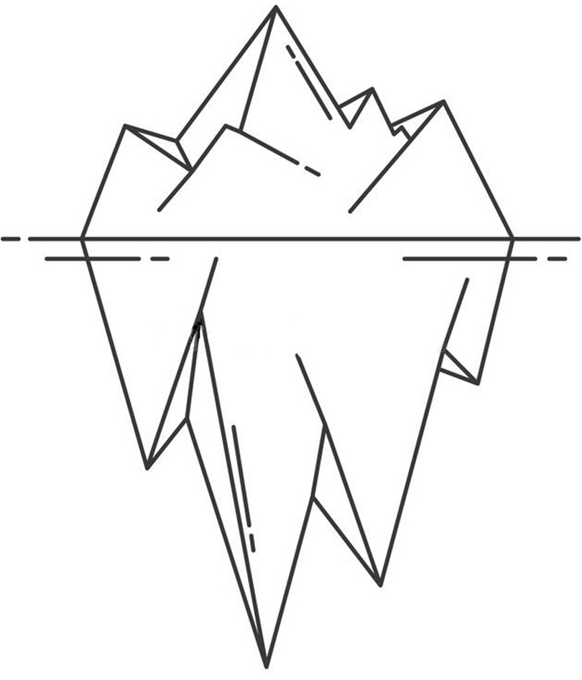


Important
Perception
Motivation
Comportement
Communication
Conflits
Rêves
Croyances
Connaissances
Références
Culture
…
Tous uniques

Slide 3

Notre cadre
Bienveillance
  Écoute
  Respect de la parole
  Soutien mutuel
Participation
  Questions
  Échanges
  Partage
Implication
  Objectifs d'apprentissage
  Coresponsabilité
Réactivité
  Être acteur sur le fond et sur la forme

Slide 4
Programme
J1 | J2
Découverte du Modèle AGILIS Com | Optimiser sa communication en fonction du profil de son interlocuteur
Déjeuner | Déjeuner
Savoir identifier les Eléments de Personnalité | Comprendre les motivations individuelles et savoir stimuler la motivation de son collaborateur

Slide 5
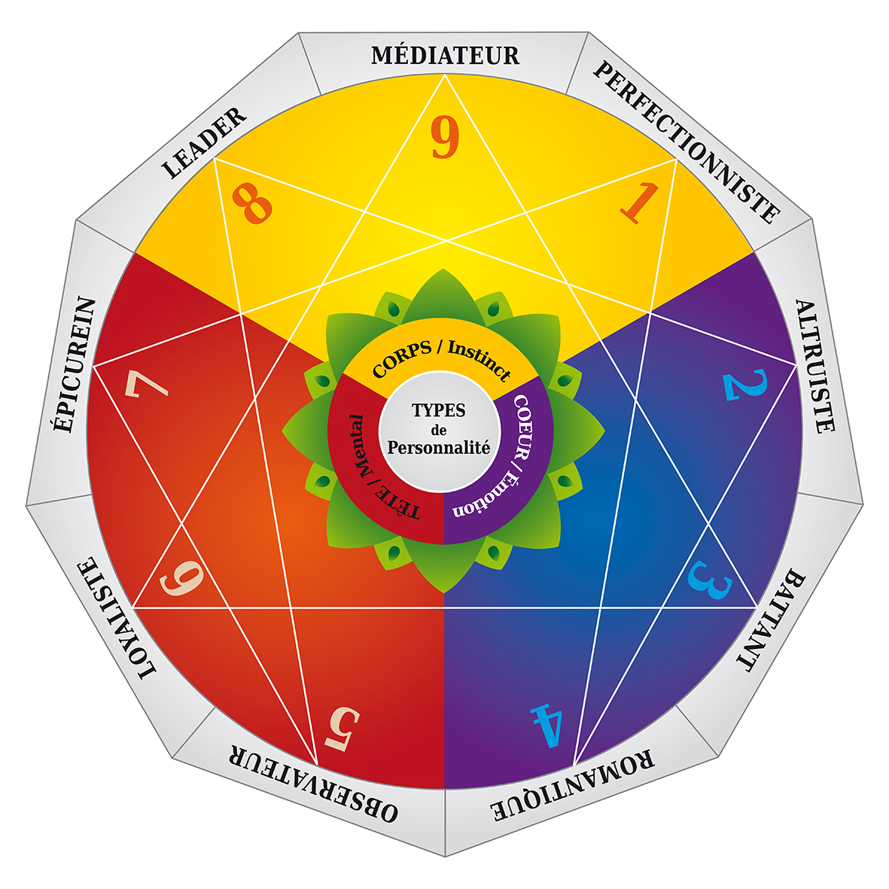
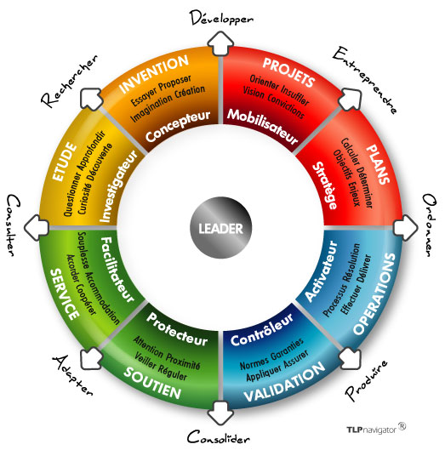
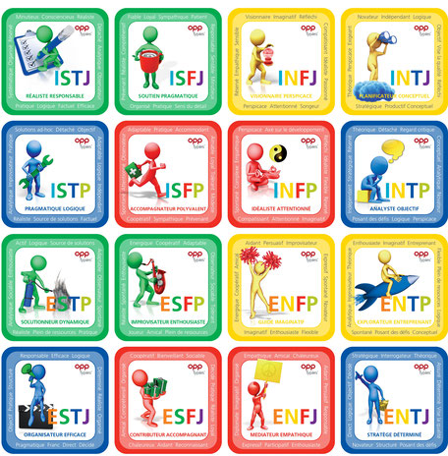
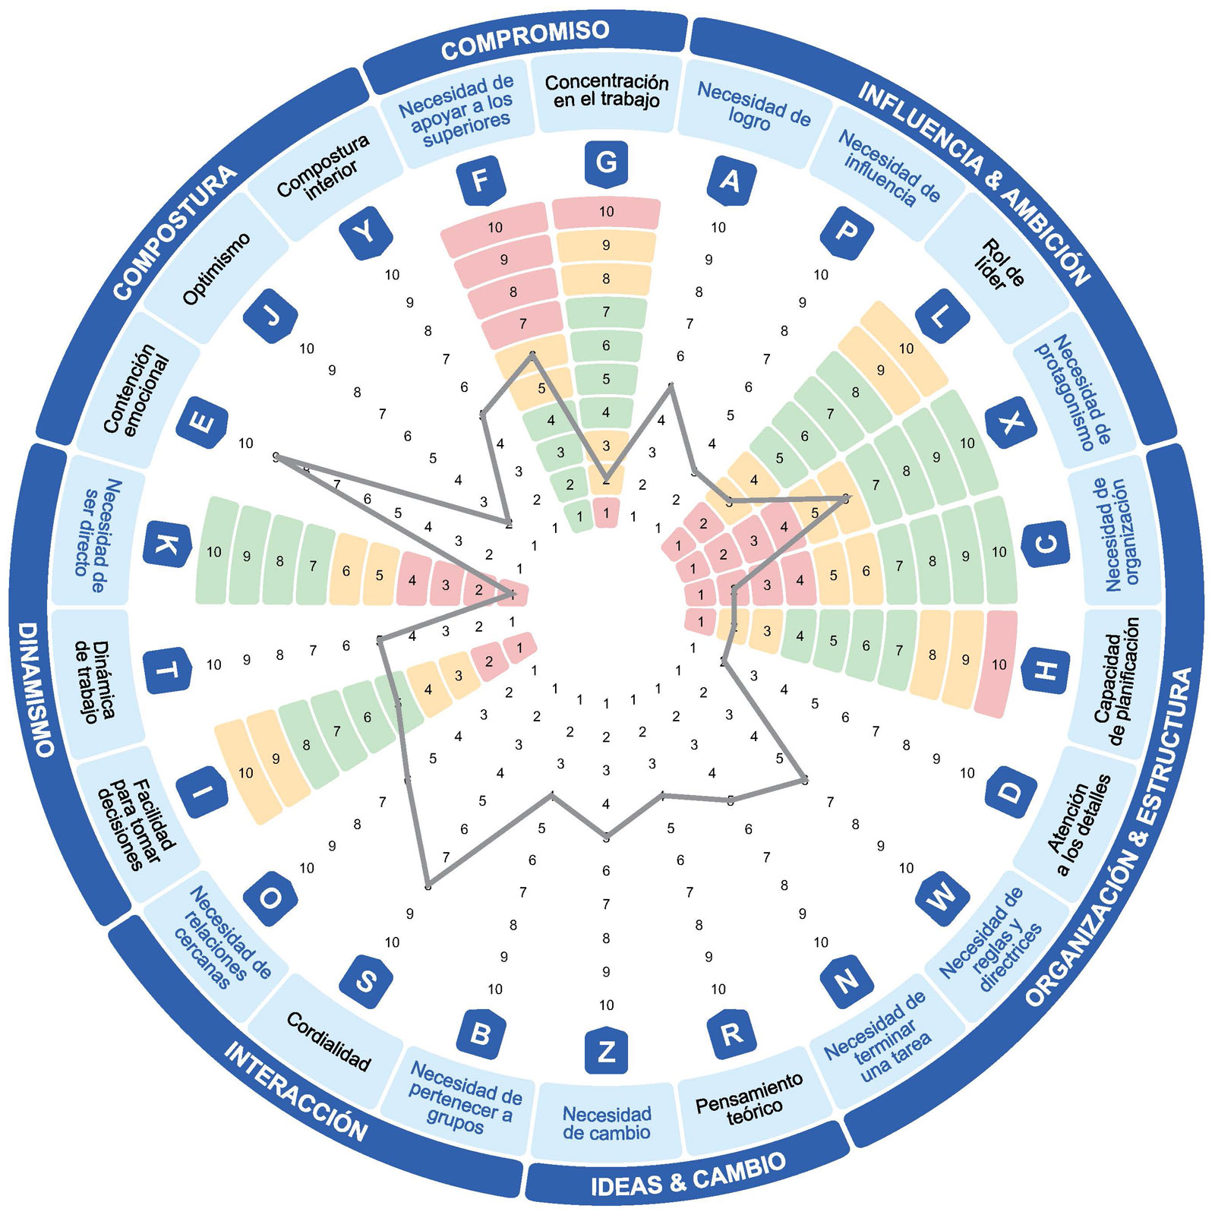
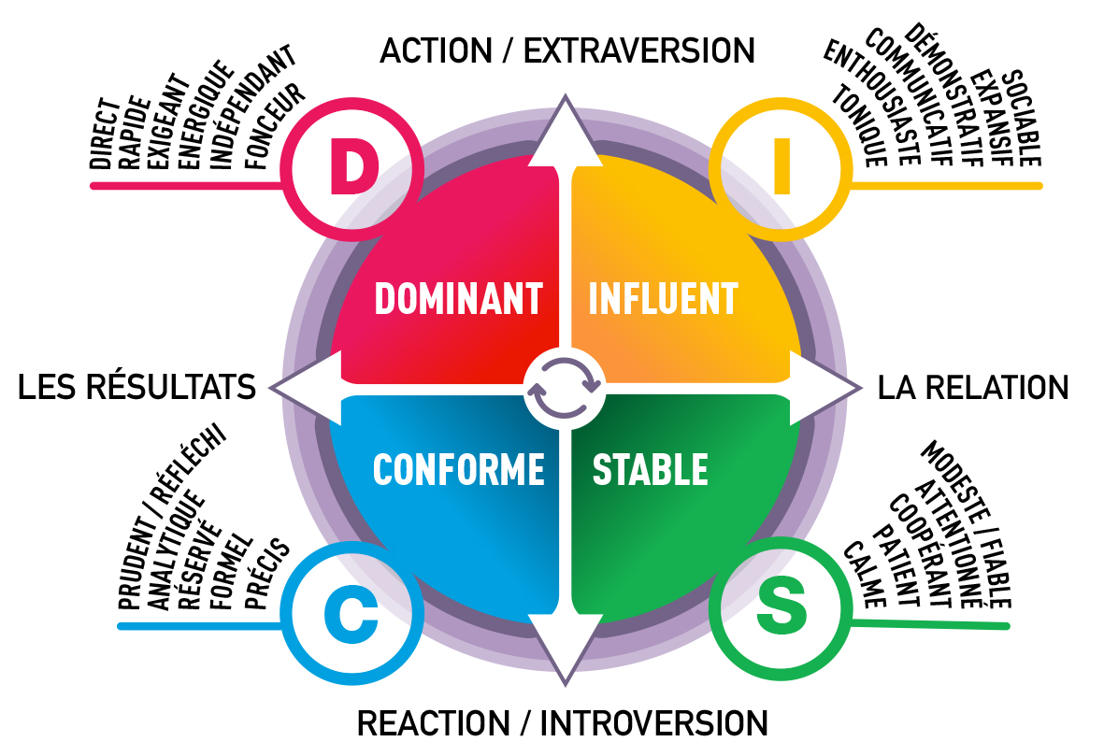
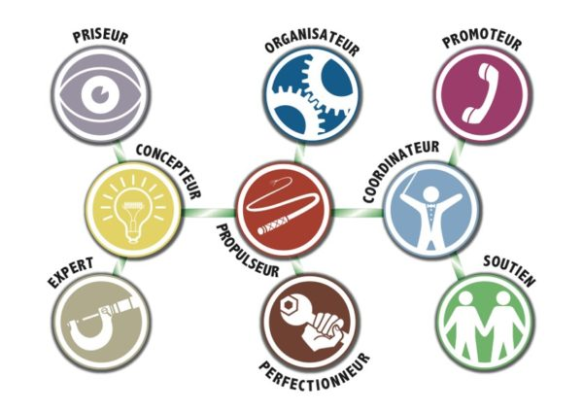
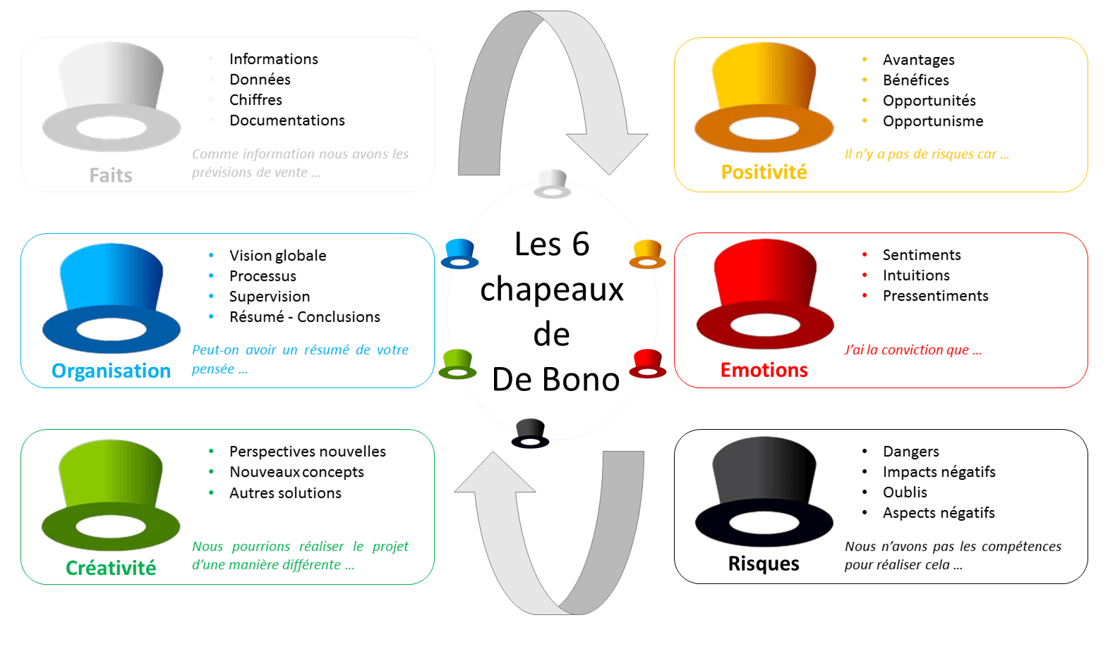
Quelques modèles de personnalité :
DISC
ENNEAGRAMME
MBTI
PAPI
TLP
DISC
LES 6 CHAPEAUX DE BONO
BELBIN

Slide 6
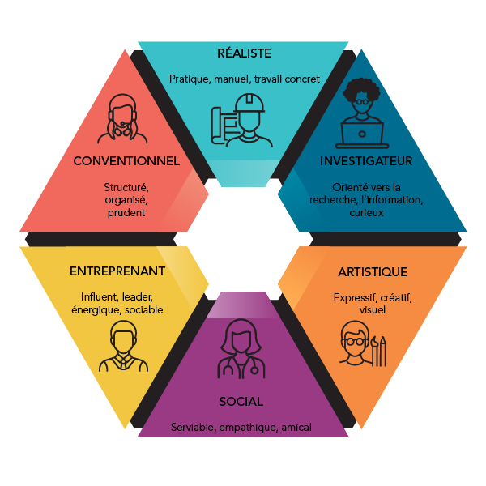
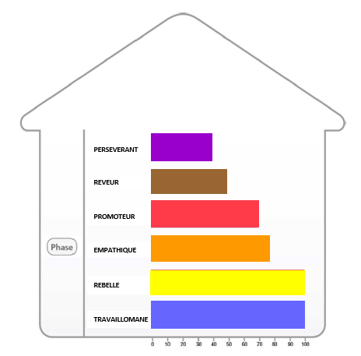
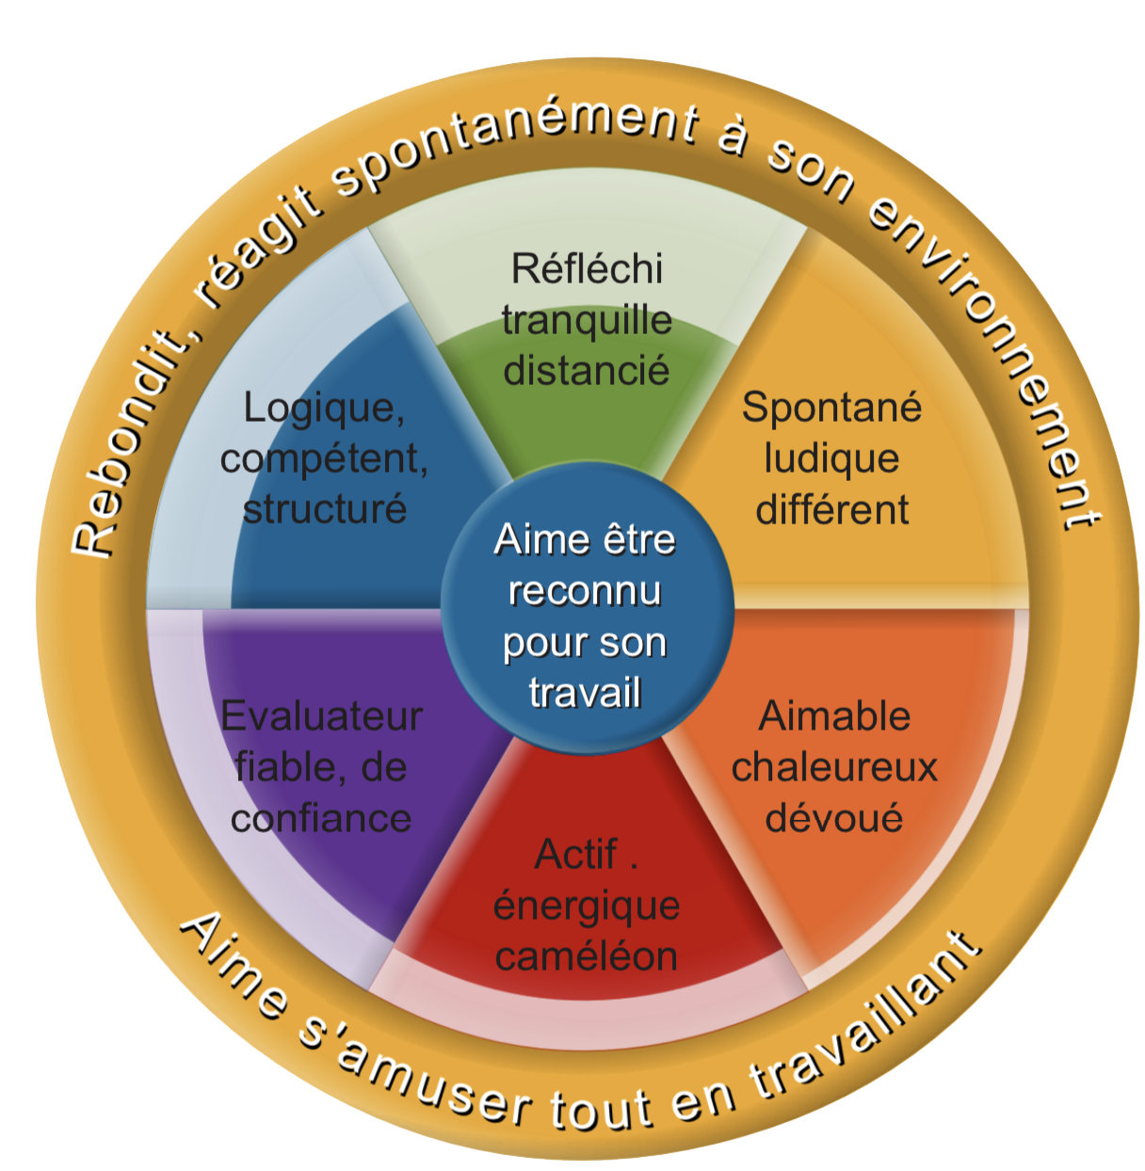
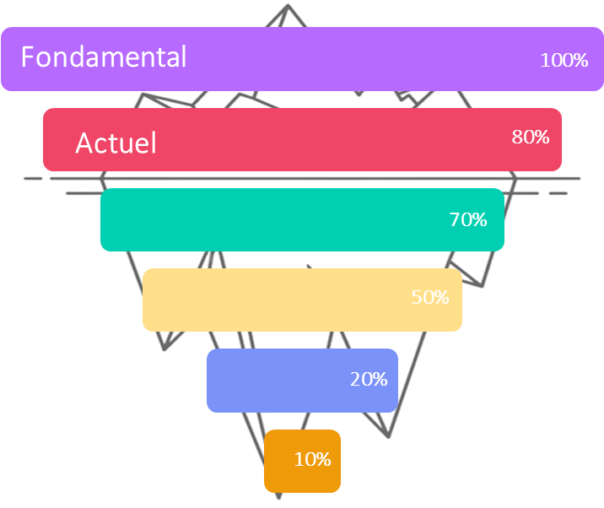
Les Modèles de personnalité à 6 composantes :
RIASEC
Process Com
ComCOLORS
AGILIS Com
Des vocabulaires différents pour le même contenu
Type de personnalité = Elément de personnalité / Base = Dominante = Fondamentale / Phase = Secondaire = Actuelle

Slide 7
Programme
J1 | J2
Découverte du Modèle AGILIS Com | Optimiser sa communication en fonction du profil de son interlocuteur
Déjeuner | Déjeuner
Savoir identifier les Eléments de Personnalité | Comprendre les motivations individuelles et savoir stimuler la motivation de son collaborateur

Slide 8
Leurs principes
ALTRUISME
Il n’y a pas de bon ou de mauvais profil.
Chaque Elément de personnalité dispose de qualités et de points de vigilance.
Nous détenons les 6 Eléments de personnalité en nous.
En comprenant les autres, nous pouvons nous adapter à leur profil et leur parler dans leur langage.
FLEXIBILITE
BIENVEILLANCE
AGILIS
COMMUNICATION
EMPATHIE
COMPREHENSION
DECOUVERTE

Slide 9
Échauffement
Mon état civil professionnel : Prénom, Nom, Société, fonction, équipe…
+ ce que j’aime ou n’aime pas dans mon métier :
Ma vie hors du travail (loisirs, hobbies…) : quelles sources de satisfaction ? Pourquoi ces choix-là ?
Chacun remplit son blason. (5min)
Chacun présente son blason en sous-groupe. (2min/personne)
Le reste du sous-groupe observe attentivement chaque présentation et inscrit sur un post-it (ou feuille de papier) 3 qualités observées chez chacun des membres de l’équipe.
Feedback : chacun exprime ce qu’il a observé chez l’autre en lui remettant son post-it.
Ma personnalité :
3 qualités que je me reconnais ou que l’on me reconnaît :
Ma personnalité :
3 défauts que je me reconnais ou que l’on me reconnaît :
Ce qui caractérise les gens avec lesquels je m’entends le mieux :
Ce qui caractérise les gens avec lesquels j’ai plus de difficultés, qui me coûtent plus d’efforts et d’énergie :
Mes attentes...

Slide 10
Les points forts que nous avons constatés chez toi…
ADAPTABLE
FIABLE
ANALYTIQUE
ENGAGÉ(E)
ENTHOUSIASTE
STABLE
CALME
CHARMEUR(SE)
ATTENTIONNÉ(E)
AIMABLE
SÉRIEUX(SE)
SPONTANÉ
LUDIQUE
RÉFLÉCHI(E)
AUDACIEUX(SE)
RIGOUREUX(SE)
SENSIBLE
EXEMPLAIRE

Slide 11

Les Éléments de personnalité

Slide 12




Les 6 Éléments de personnalité
C
O
F
I
M
E
Aimable, Sensible, Attentionné
Capacité à s’occuper des autres et à donner.
Besoin d’être reconnu pour sa bienveillance et de nourrir positivement ses 5 sens.
Engagé, Fiable, Exemplaire
Capacité à juger rapidement.
Besoin d’être reconnu pour son engagement dans le travail et pour ses opinions.
Adaptable, Charmeur, Audacieux
Capacité à agir et à se montrer ferme et direct. Attiré par les opportunités.
Besoin d’être important, d’action et d’excitation.
Calme, Réfléchi, Stable
Capacité d’aller au fond des choses, capacité d’introspection.
Besoin de solitude et de temps pour lui.
Rigoureux, Sérieux, Détaillé
Capacité à penser logiquement, à analyser
et intégrer des idées.
Besoin d’être reconnu pour son travail, son organisation.
Ludique, Enthousiaste, Spontané
Capacité à jouer, à aller vers les autres et à profiter du présent.
Besoin de contact et d’amusement,
besoin de variété.
CONCILIANT
OPINIÂTRE
FONCEUR
IMAGINATIF
MÉTHODIQUE
ESPIÈGLE

Slide 13







La structure de personnalité
Énergie
Fondamental
L’Élément Fondamental se construit dans l’enfance et reste ancré en nous.
  Il conditionne nos motivations les plus profondes, notre façon d’être, la partie visible.
Nous entendons avec notre Élément Fondamental.
  Connaître l’Élément Fondamental de son interlocuteur, c’est connaître sa langue maternelle.
1%
100%
Élément Fondamental
Accessible
Élément Actuel
Effort .
Actuel
Profond
Au cours de la vie, il est possible que nous changions d’Élément Actuel.
  Nous présentons de façon prolongée (>2ans) les caractéristiques d’un autre élément de personnalité que notre Fondamental.
Nous décidons avec notre Élément Actuel.
  Lorsque nous changeons d’Élément Actuel, nous changeons de sources de motivation.
Notes:
Présenter un exemple d’inventaire Agilis Com et faire la distinction entre ce que l’on pense être (autoperception) et ce que l’on est. => Autorisez-vous à revoir le résultat de vos réponses au questionnaire

Slide 14
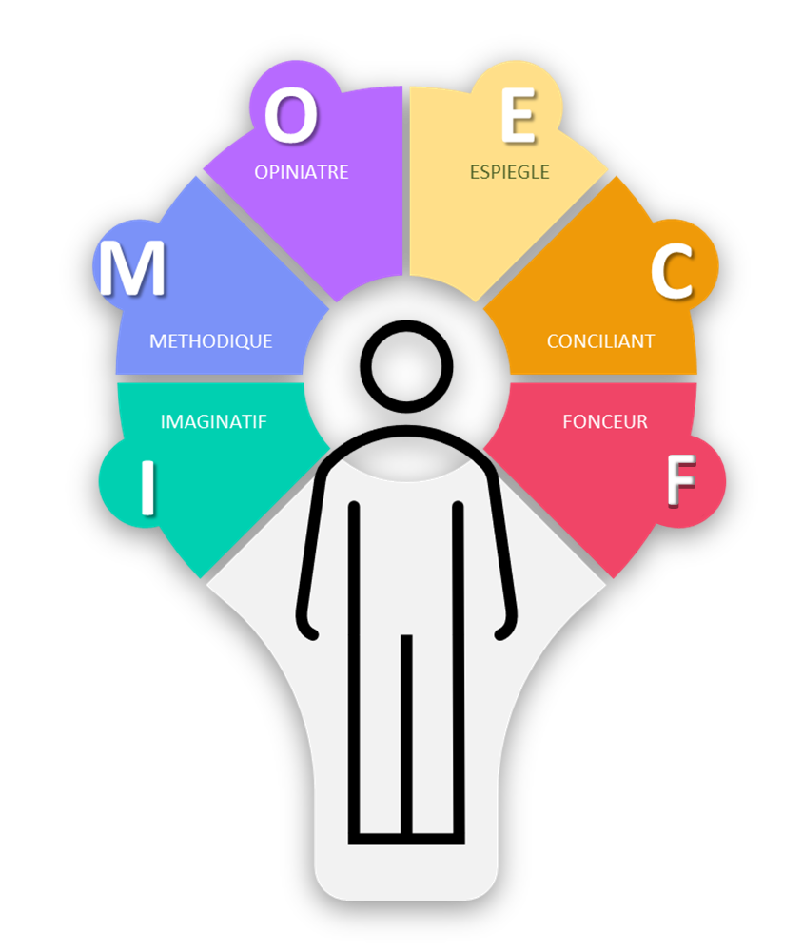
Les 6 Éléments de personnalité

Slide 15
Positions de vie
Seule la position ++ permet la communication
+
POSITION + -
POSITION ++
Pression relationnelle
Supériorité
Coopération
Affirmation de soi
MOI
-
+
AUTRE
Dépression
Démission
Infériorité
Pression relationnelle
POSITION - -
POSITION - +
-

Slide 16
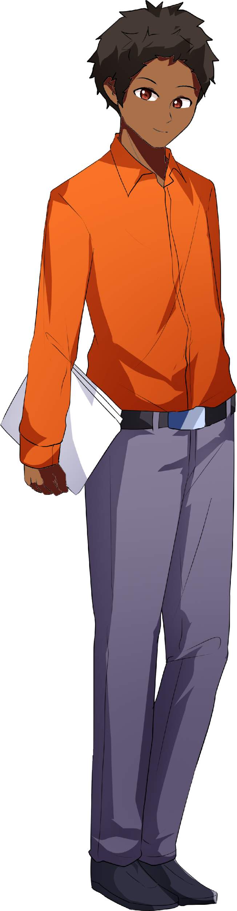



Élément Orange (++)
Points forts & aptitudes
  Aimable, sensible, attentionné
  Attentif aux autres et donnant
  Fait le médiateur lorsque c’est nécessaire
Perception
  Perçoit les choses et les personnes à partir de ce qu’il ressent.
Canal Émotionnel / Nourricier
  Mots : registre des émotions, du ressenti,
  Ton : doux, chaleureux, accueillant
  Expression du visage : souriante, douce, agréable
  Attitude : dirigée vers l’autre, gestes ouverts à l’autre
Notes:
Présentation => Ce qui est Visible (présenter toute sa vie)

Slide 17
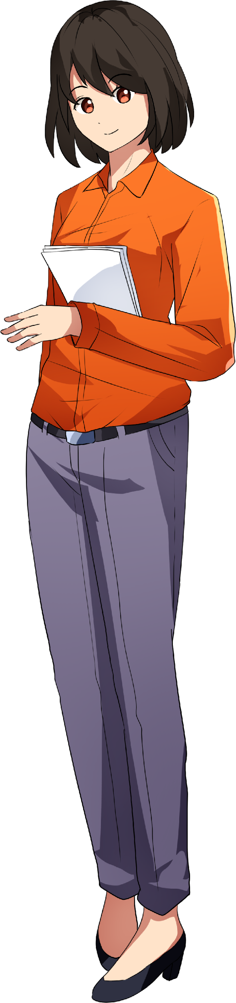




Élément Orange
Question fondamentale
  Suis-je appréciable ?
Besoin psychologique
  Être reconnu en tant que personne
  Stimuler agréablement ses cinq sens
État d’inconfort
  Tendance à se sur-adapter à l’autre
  Manque d’assurance et de fermeté dans ses décisions
  Tendance à se mésestimer
Débordement émotionnel (- +)
  Se sent triste, inadapté ou victime / s’auto-dénigre
  Devient maladroit à force d’en faire trop
  Fait des erreurs stupides et involontaires qui le décrédibilisent
  Se culpabilise
Notes:
Il y a deux éléments qui rentre en résonnance !

Slide 18
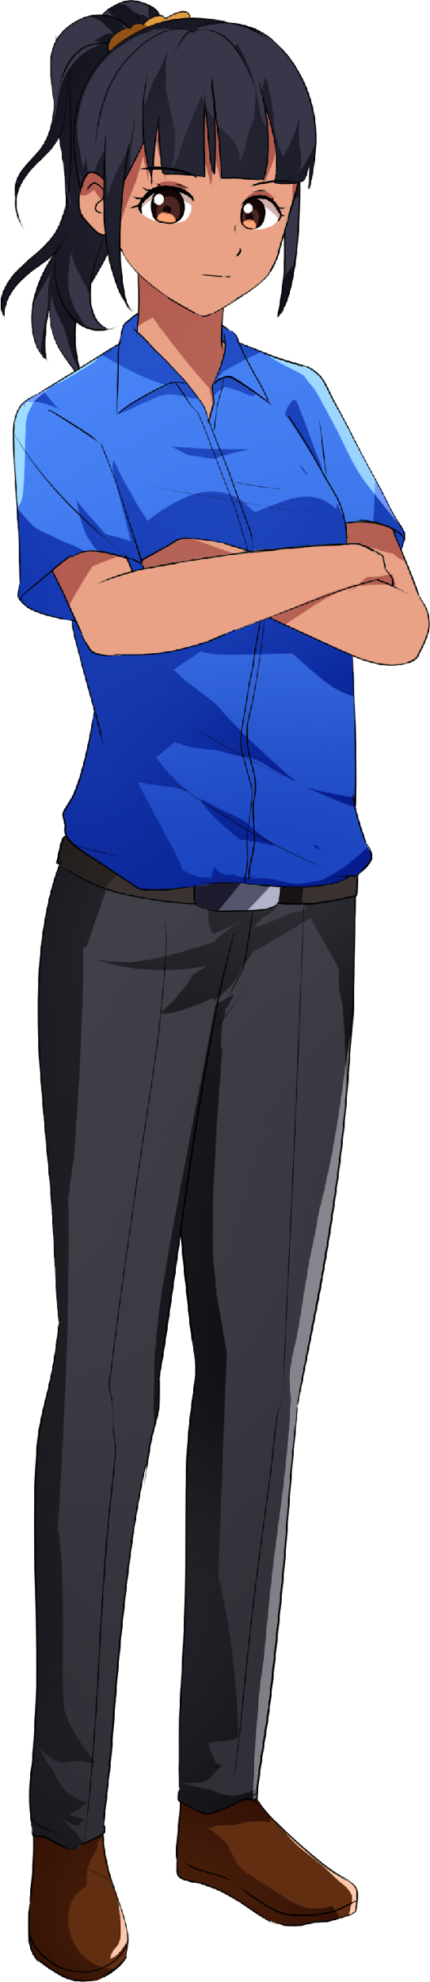



Élément Bleu (++)
Points forts & aptitudes
  Rigoureux, sérieux, détaillé
  Met en œuvre de manière organisée, utilise son esprit d’analyse et de synthèse pour traiter les faits et les idées
  Atteint les objectifs de manière « conforme »
Perception
  Se renseigne d’abord. Il classe, structure, puis déduit avec logique et pragmatisme
Canal Interrogatif / Informatif
  Mots : précis et technique. Questions / Réponses
  Ton : calme, monocorde,
  Expression du visage : attentive et sérieuse
  Attitude : droite, peu de gestes

Slide 19
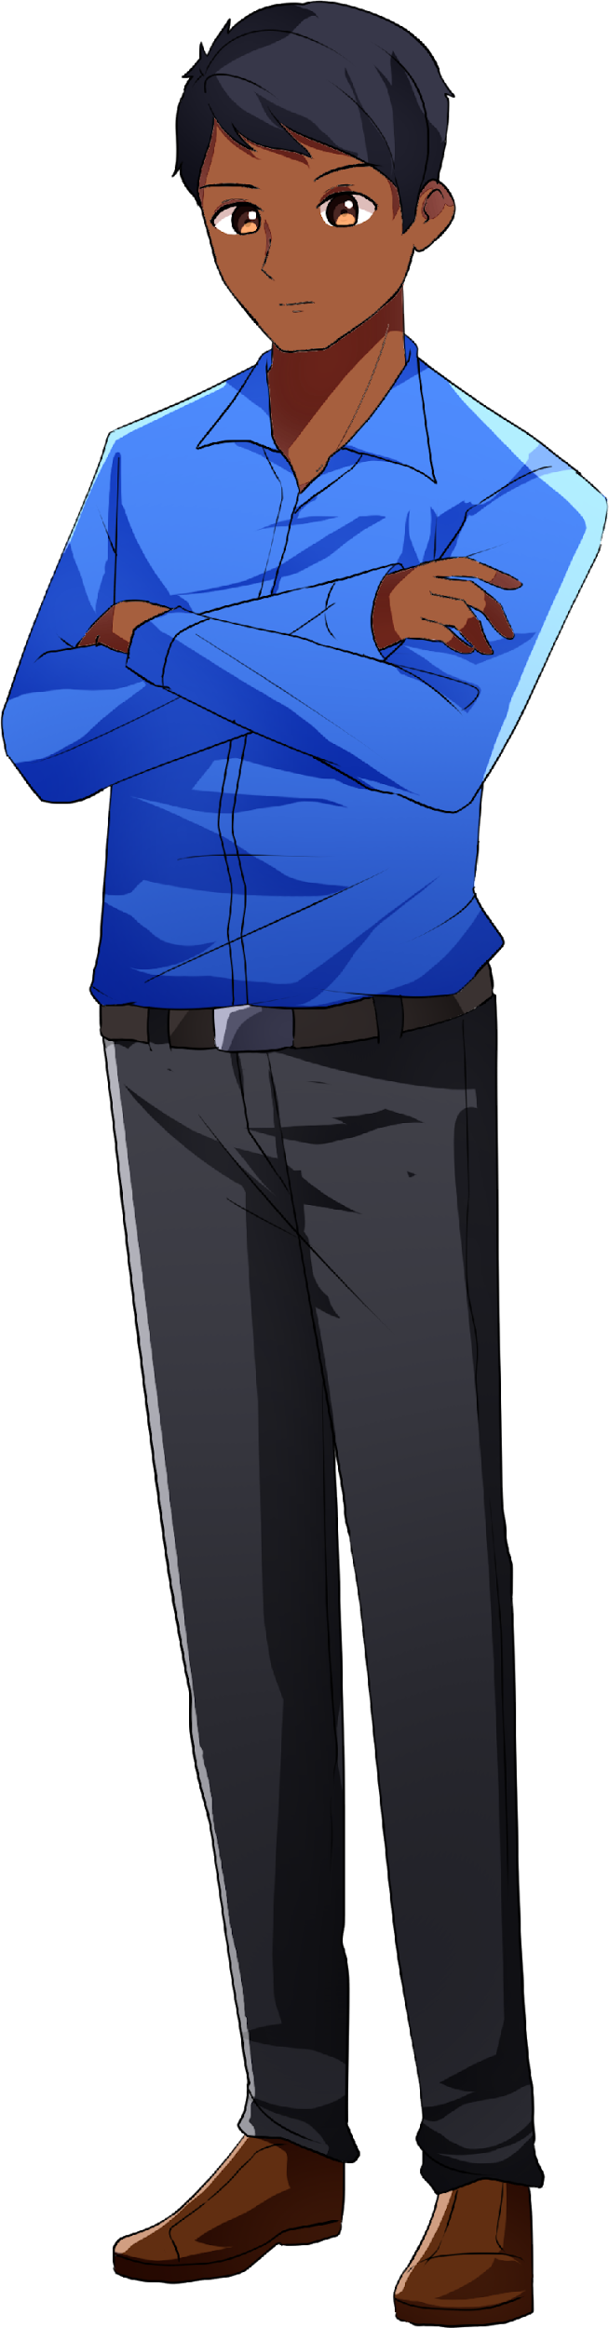




Élément Bleu
Question fondamentale
  Suis-je suffisamment compétent ?
Besoin psychologique
  Être reconnu pour son travail et ses compétences
  Structurer et organiser ses actions
Etat d’inconfort
  Tendance à ouvrir des parenthèses de parenthèses, surdétaille
  Perfectionnisme, langage trop technique
  Pinaille sur des détails
Débordement émotionnel (+ -)
  Colère frustrée
  Attaque sur l’organisation, la logique ou la compétence
  Tendance à tout vérifier plusieurs fois, rigide, surcontrôle
  Ne délègue plus

Slide 20
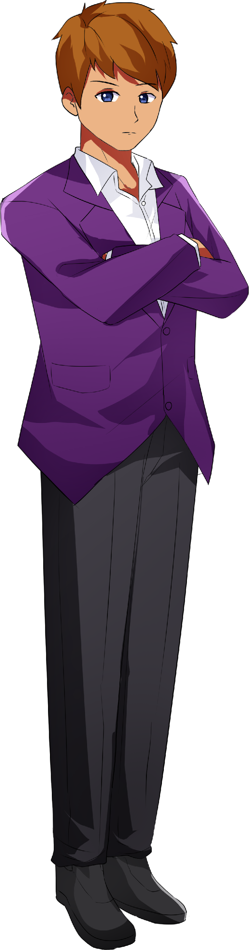



Élément Violet (++)
Points forts & aptitudes
  Engagé, fiable, exemplaire
  Consciencieux dans ce qu’il entreprend
  Observateur (attentif)
Perception
  Evalue les personnes et les choses au travers son système de valeurs
  Partage son opinion
Canal Interrogatif / Informatif
  Mots : des questions, des affirmations donnant des convictions
  Ton : certains mots sont appuyés sur les sujets importants à ses yeux
  Expression du visage : peu, avec un regard évaluateur
  Attitude : droit, la main et le corps peuvent
  appuyer le discours

Slide 21
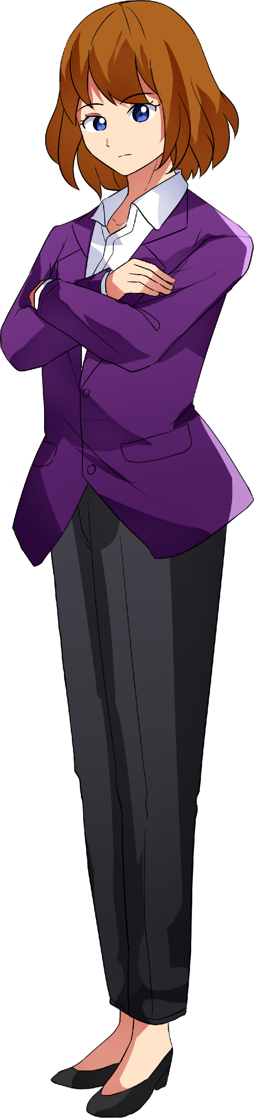




Élément Violet
Question fondamentale
  Suis-je digne de confiance ?
  Suis-je respecté ?
Besoin psychologique
  Être reconnu pour son implication
  Être considéré pour ses opinions, ses convictions
Etat d’inconfort
  Voit en premier ce qui ne va pas, devient très exigeant
  Exige des autres d’être irréprochables
Débordement émotionnel (+ -)
  Colère vertueuse
  Hypersensible à la critique
  Tendance à imposer son point de vue
  Attaque sur la fiabilité, les valeurs

Slide 22
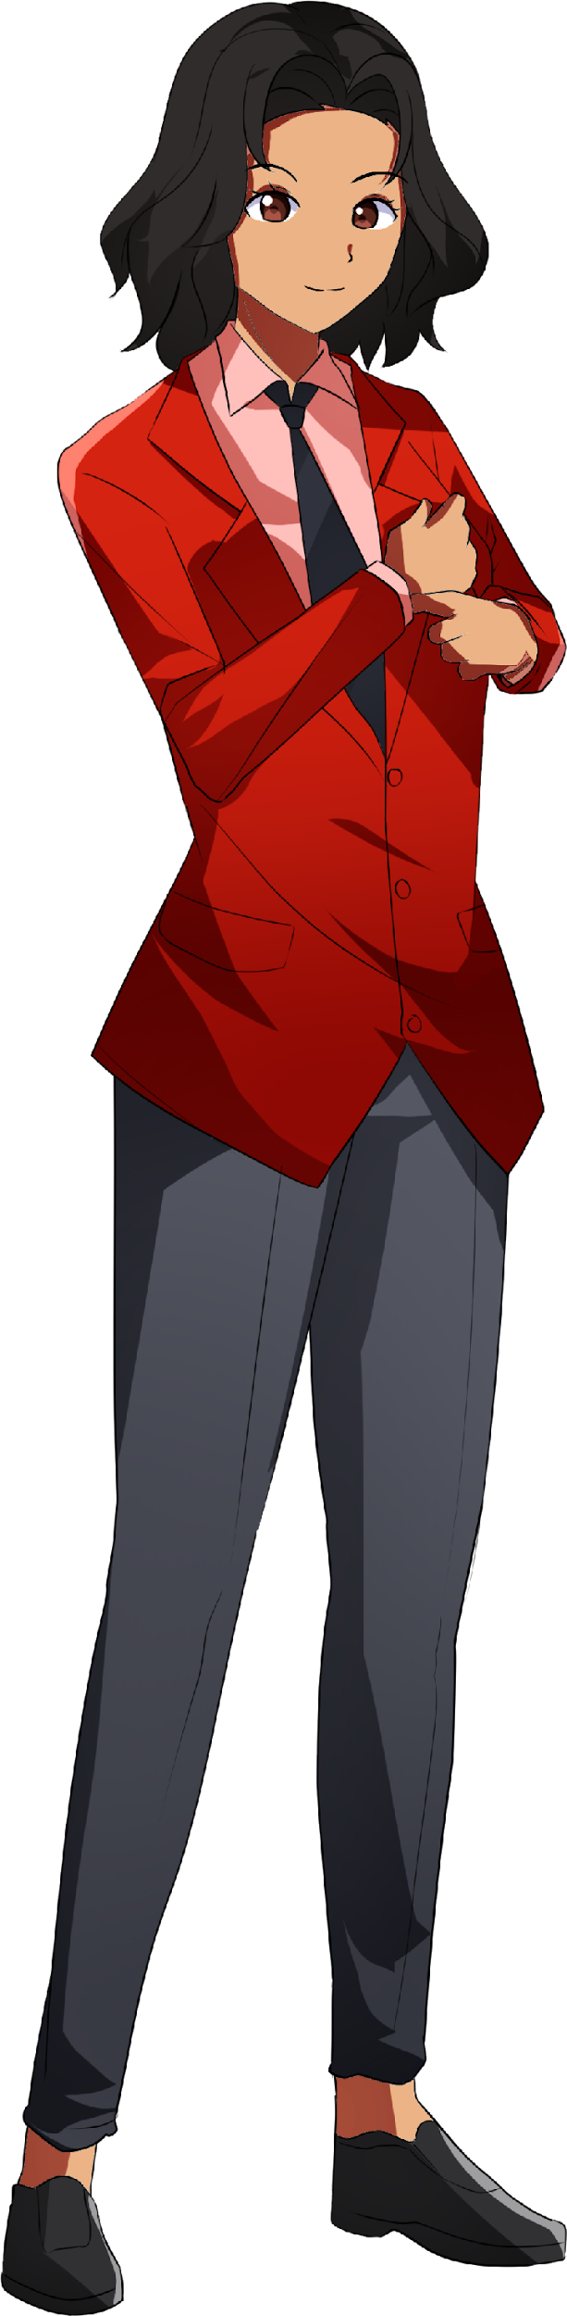



Élément Rouge (++)
Points forts & aptitudes
  Adaptable, charmeur, audacieux
  Saisit les opportunités
  Tire ou propulse les autres
Perception
  L’action : il agit au plus vite et décide en fonction de son instinct
  Il s’adapte en fonction du résultat
Canal Directif
  Mots : verbes à l’impératif, directif
  Ton : calme, direct et sans agressivité
  Expression du visage : en fonction de l’autre
  Attitude : en fonction de l’autre

Slide 23
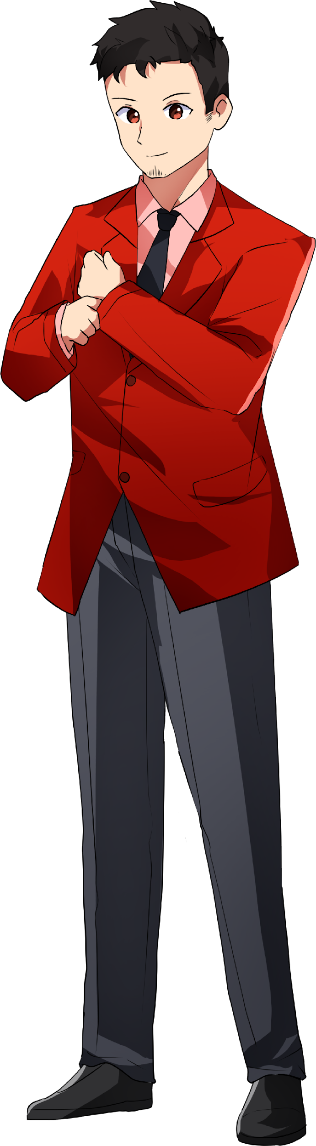




Élément Rouge
Question fondamentale
  Suis-je vivant ?
  Suis-je important ?
Besoin psychologique
  Être challengé et de stimulé pour pouvoir sortir du lot
Etat d’inconfort
  Se précipite dans la décision ou l’action
  Tendance à exiger des autres qu’ils se débrouillent seuls
Débordement émotionnel (+ -)
  Colère vindicative
  Explose
  Prend des risques dangereux pour lui et pour
  les autres
  Tente le tout pour le tout pour s’en sortir

Slide 24
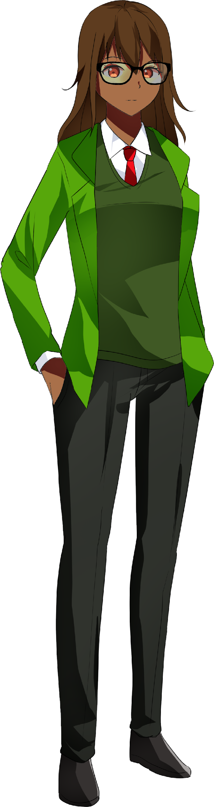



Élément Vert (++)
Points forts & aptitudes
  Réfléchi, imaginatif, contenu
  Capacité d’introspection et de réflexion approfondie sur un sujet
  Calme, tranquille
Perception
  Perçoit le monde au travers de l’imagin’action
  Prend le temps de visualiser la situation dans son ensemble
Canal Complexe
  Mots : simples et projectifs
  Ton : calme, monocorde, pas d’émotion particulière
  Expression du visage : pas ou peu avec un regard qui va chercher à visualiser les propos
  Attitude : droit, peu de gestes

Slide 25
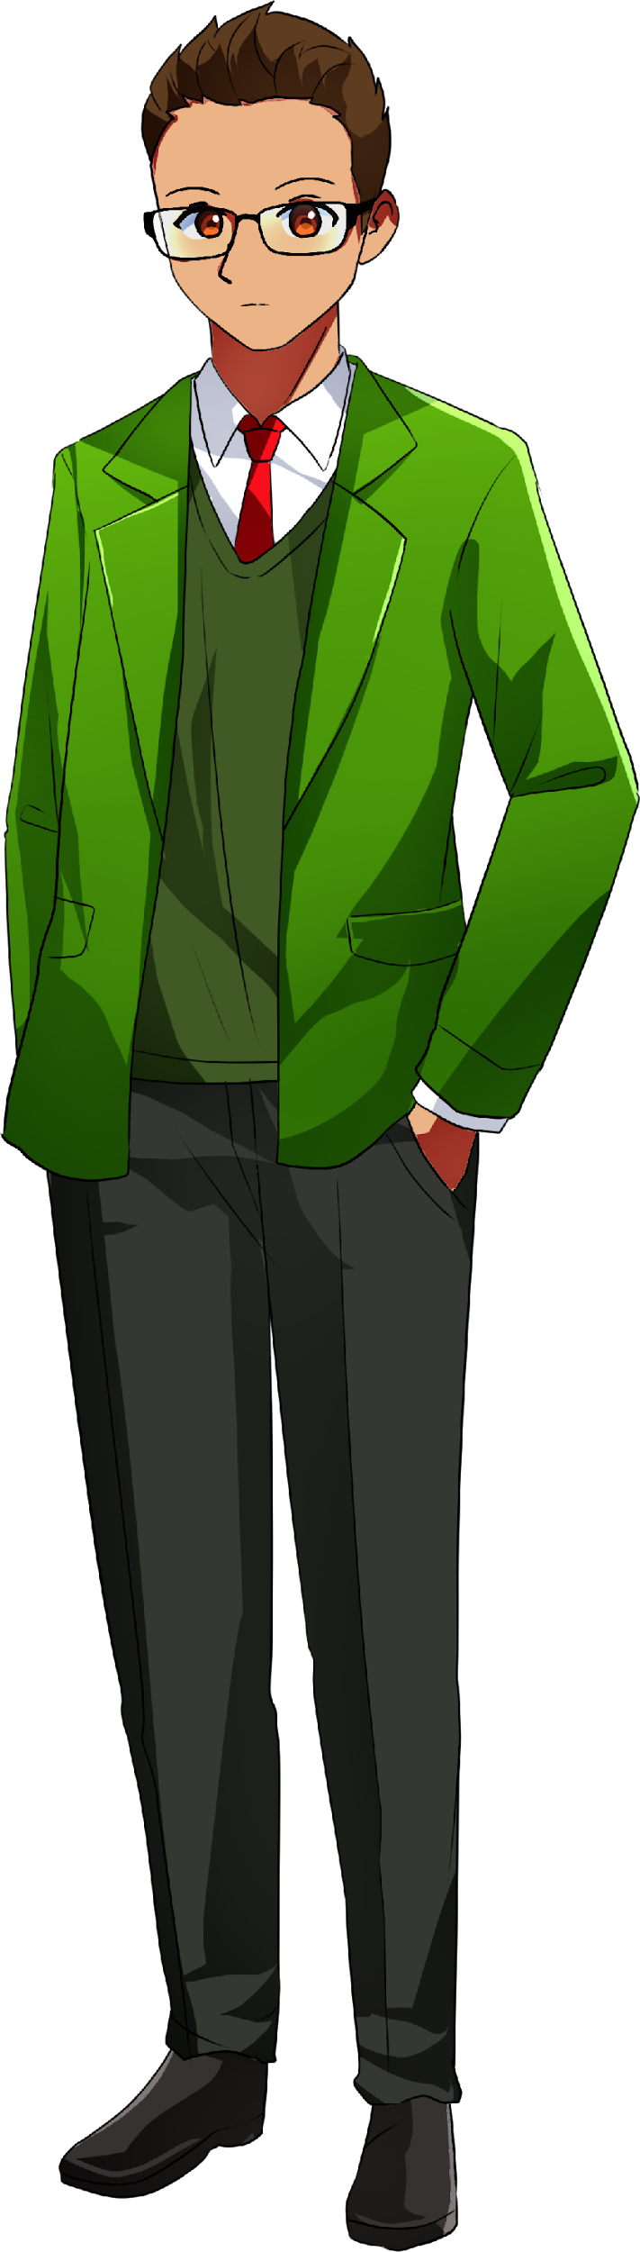




Élément Vert
Question fondamentale
  Suis-je inclus dans le groupe ?
Besoin psychologique
  Avoir sa place dans un collectif.
  Être sollicité pour sentir qu’il compte aux yeux des autres
  Avoir de l’espace, de la tranquillité et du temps pour soi
Etat d’inconfort
  Difficulté à exprimer ce qu’il ressent ou ce qu’il pense
  Commence plusieurs choses à la fois sans les finir
  Ne demande pas d’aide, reste en retrait
Débordement émotionnel (- +)
  Se sent inadéquat, confus, angoissé
  Attend passivement, se retire dans l’isolement, « disparaît » physiquement ou dans son monde
  intérieur

Slide 26
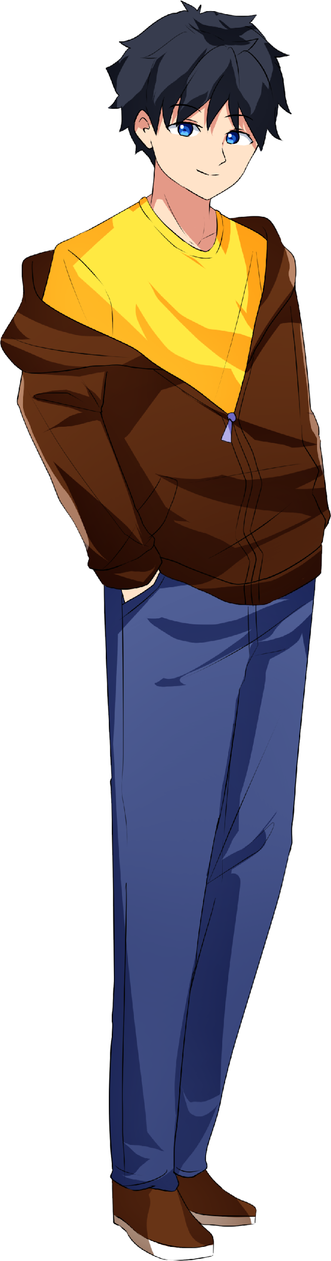



Élément Jaune (++)
Points forts & aptitudes
  Spontané, enthousiaste, énergique
  Optimiste, dédramatise
  Capacité à nouer des contacts
Perception
  La réaction : il réagit naturellement, sans filtre
  Exprime spontanément ce qu’il aime ou déteste
Canal Ludique Energique
  Mots : registre des onomatopées et expressions métaphoriques percutantes
  Ton : enthousiaste, énergique, enjoué
  Expression du visage : rayonnante, vivante, yeux pétillants
  Attitude : animée, pleine de ressort

Slide 27
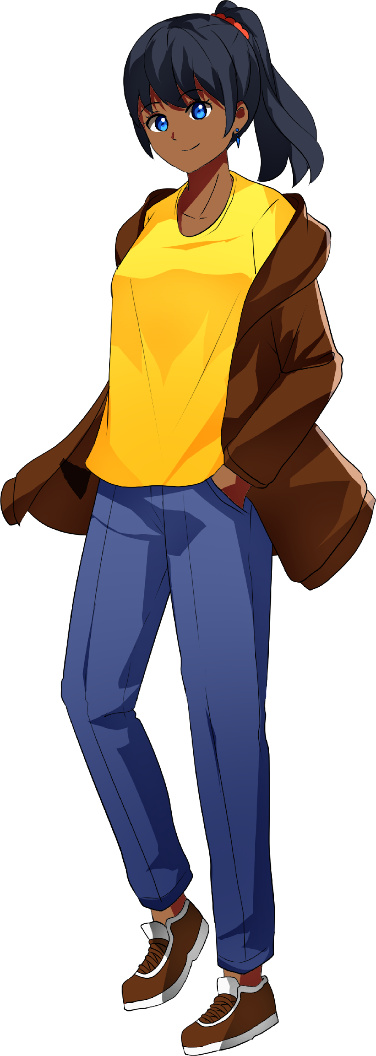




Élément Jaune
Question fondamentale
  Suis-je acceptable tel que je suis ?
  Suis-je libre ?
Besoin psychologique
  Avoir des relations complices
  Vivre des moments fun et légers
Etat d’inconfort
  Tendance à soupirer, souffler
  Invite les autres à faire ou à penser à sa place
  Exagère la difficulté
Débordement émotionnel (+ -)
  Colère blâmante
  Râle, se dédouane de toute responsabilité
  Attitude négative, se plaint haut et fort

Slide 28

Interactions

Slide 29
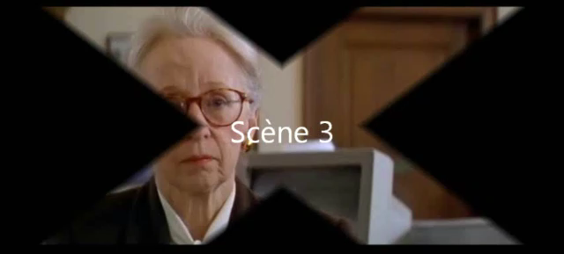
Madame Doubtfire

Slide 30

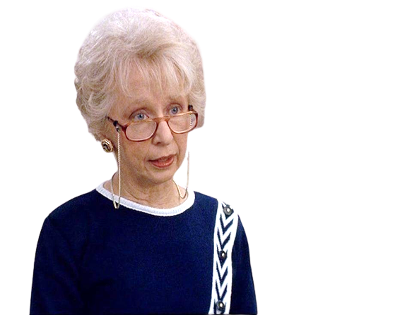

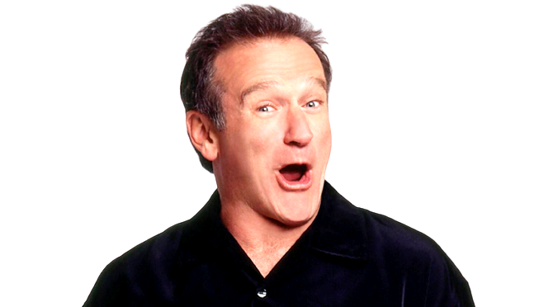
Madame Doubtfire
Perception :
Opinion, la fiabilité
Perception :
La réaction spontanée
Anne Haney
Robin Williams
Question fondamentale
Suis-je digne de confiance ?
Suis-je respectée ?
Question fondamentale
  Suis-je acceptable (tel que je suis) ?
  Suis-je libre ?
Notes:
Question 1 : Y a-t-il communication ?
Question 2 : Quel est élément de personnalité de Anne Haney?
Question 3 : Quel est élément de personnalité de Robin Williams?
Question 4 : Question fondamentale de l’une et de l’autre et expliquer le cheminement de la pensée
Question 5 : Perception de l’une et de l’autre et expliquer les choses
Reboucler avec la Mé-communication créée par la perception négative généré par cette non synchronicité

Slide 31





Agilité comportementale : parler le langage de l’autre !
Si nous n’utilisons pas le processus de communication adapté à notre interlocuteur, cela génère des difficultés de compréhension.
Si nous utilisons le processus de communication qui lui convient, il écoute et dialogue avec nous.
Notes:
Parallèle avec les langues étrangères / langue maternelle

Slide 32
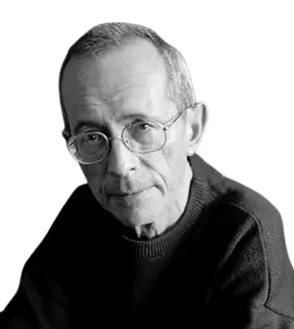
La communication consiste à comprendre celui qui écoute.
Jean-Pierre Abraham
Écrivain

Slide 33
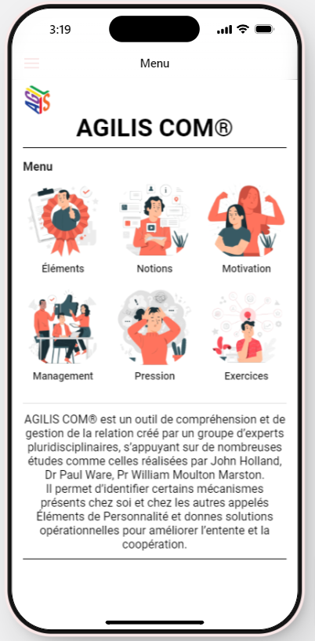
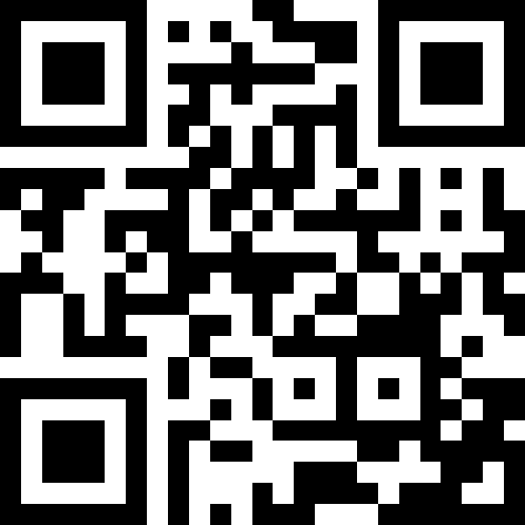
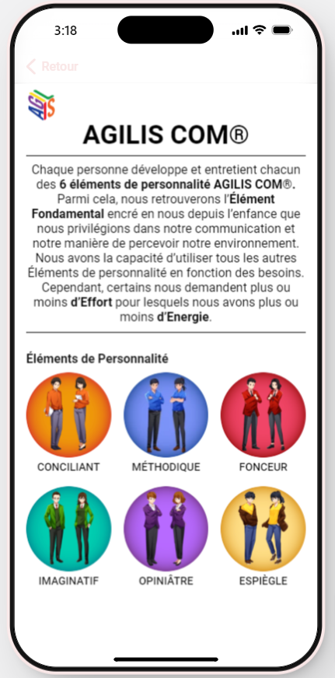
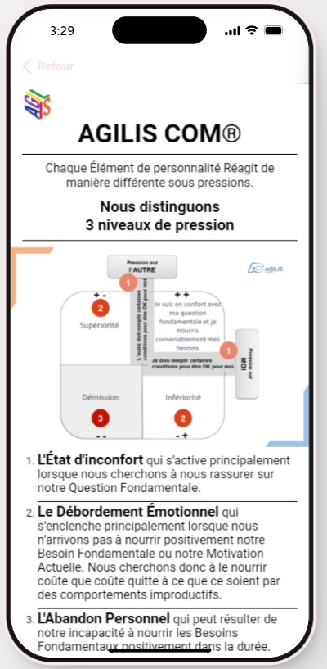
Application

Slide 34

Exercices

Slide 35

Exercice : Déterminez mon profil en m’interviewant pendant 15 min

Slide 36
Mon profil
Actuel

Slide 37

Trouvez l’inventaire de personnalité de la personne interviewée
En sous-groupe, interviewez chaque membre du groupe durant 15 min.
A la fin de toutes les interviews, faites-vous des feedbacks sur vos estimations.

Slide 38
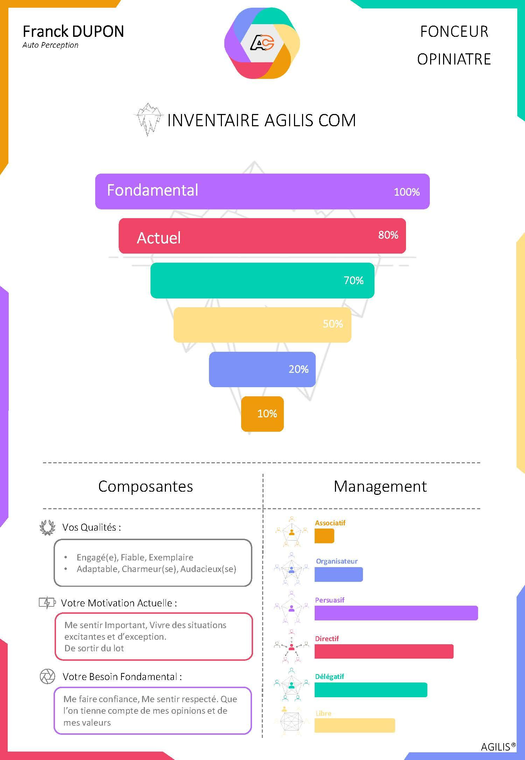
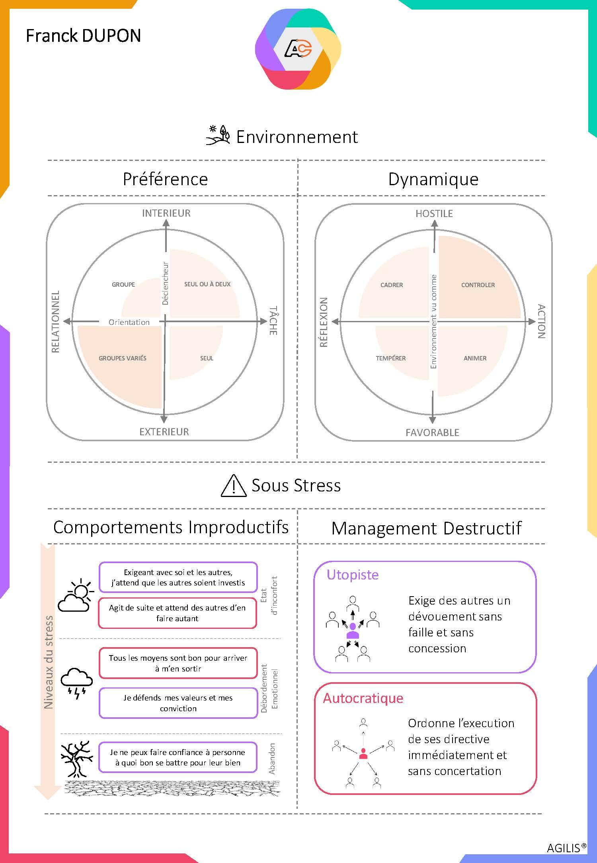
Vos inventaires
Présentation
Explications

Slide 39
J2

Slide 40
Programme
J1 | J2
Découverte du Modèle AGILIS Com | Optimiser sa communication en fonction du profil de son interlocuteur
Déjeuner | Déjeuner
Savoir identifier les Eléments de Personnalité | Comprendre les motivations individuelles et savoir stimuler la motivation de son collaborateur

Slide 41
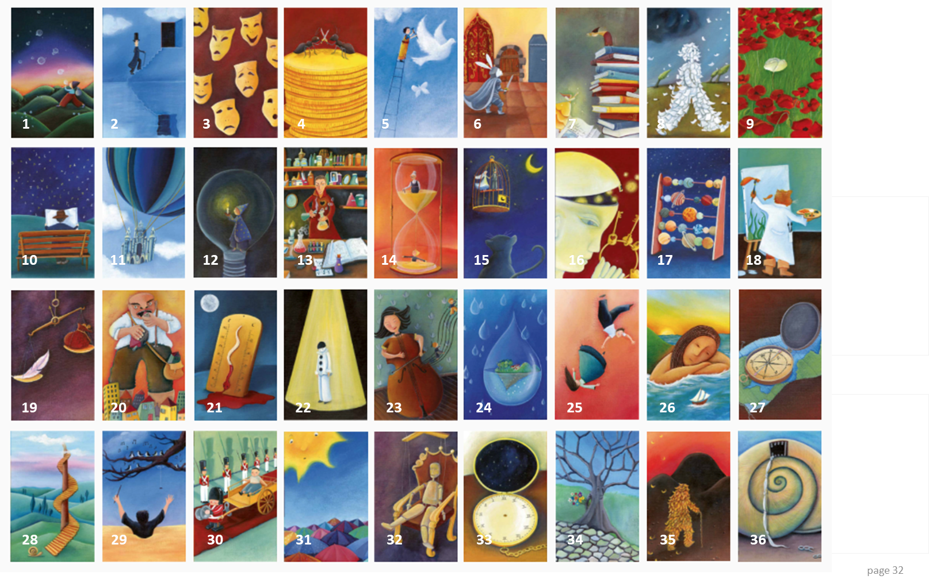
Notes:
PRODUCER :
Version Flash > donner les droits d’écriture
Version html > créer un sondage "Comment vous sentez-vous ?" avec le nom des images :
La vague
Les montgolfières
L’escalade
Les pas
La prairie
Le chemin
Le lac
La ville
La cascade
Et maintenant, voici la dernière activité pour aujourd’hui. comment vous sentez-vous à ce stade de votre parcours ?
Version Flash : Écrivez vos prénoms à côté de l’image qui vous représente le plus. PRODUCER, vous nous expliquez comment faire ?
Version html : Choisissez l’image qui vous représente le plus.
Orchestrer un rapide tour de table pour que chacun puisse expliquer son choix en quelques mots.
(CLIC)

Slide 42

Perception et Communication

Slide 43
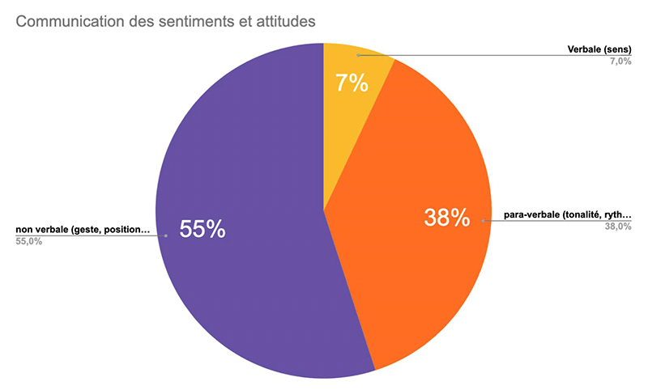
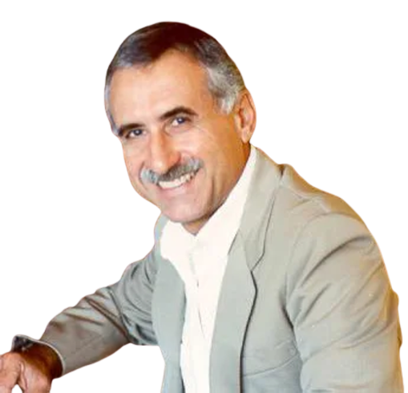
La communication selon Mehrabian

Slide 44








Perceptions et Canaux de Communication
Informatif / Interrogatif
Ludique / Énergique
O
R
OPINION
REACTION
FACTUEL
EMOTION
Informatif / Interrogatif
F
E
Nourricier
IMAGINATION
ACTION
Directif en réception
I
A
Directif
Informatif / Interrogatif en émission

Slide 45
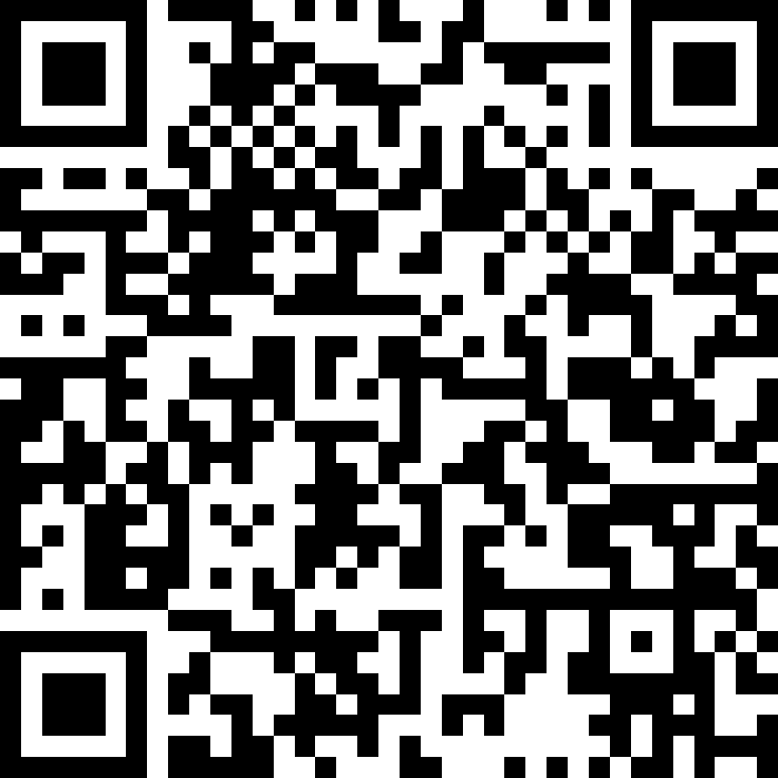
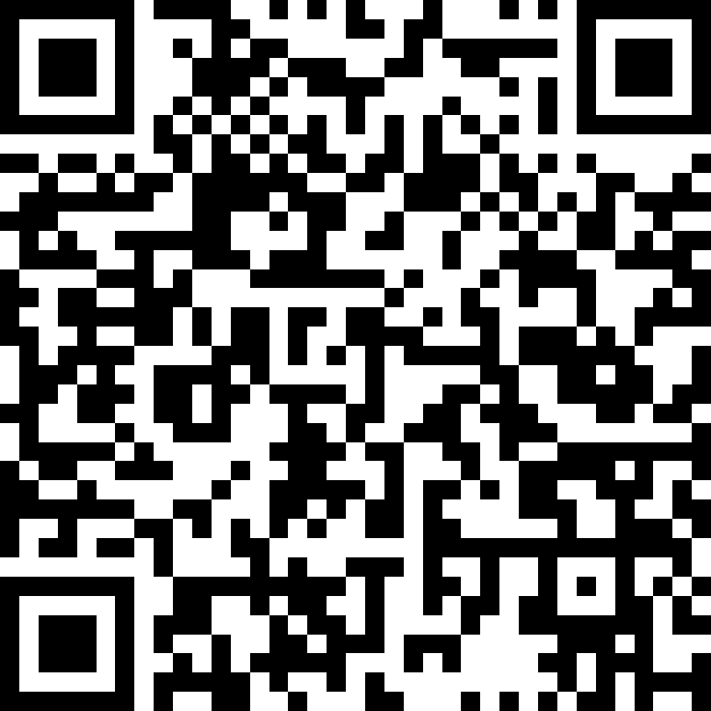





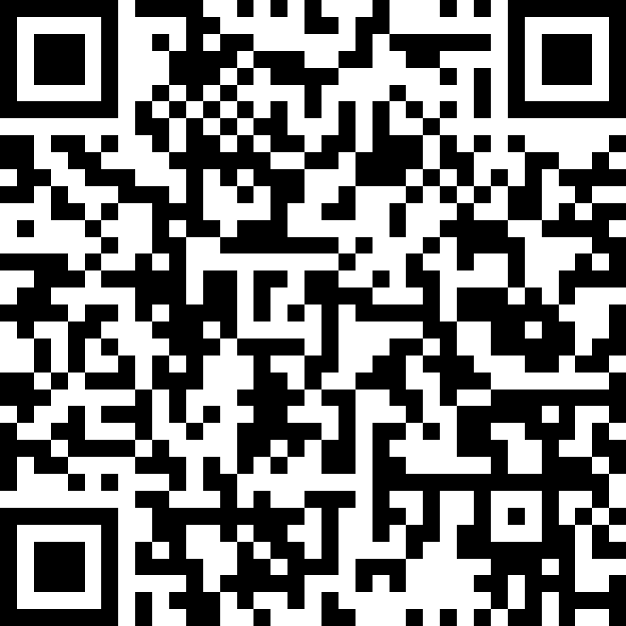


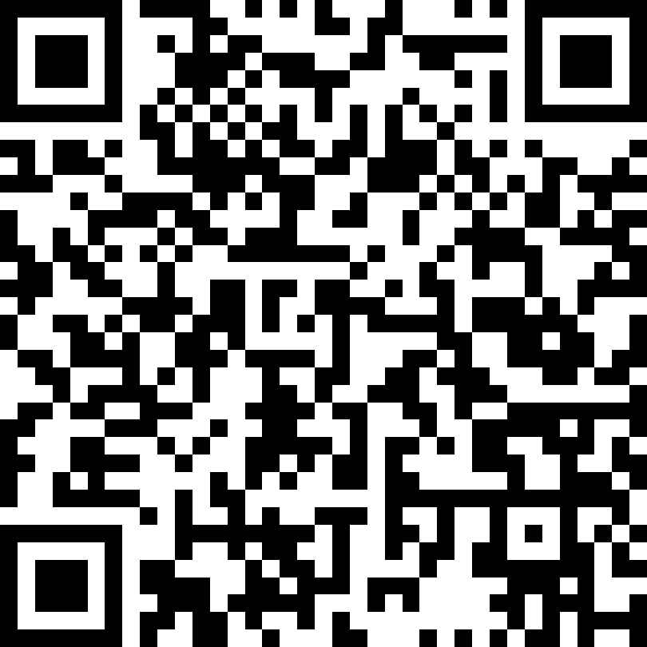
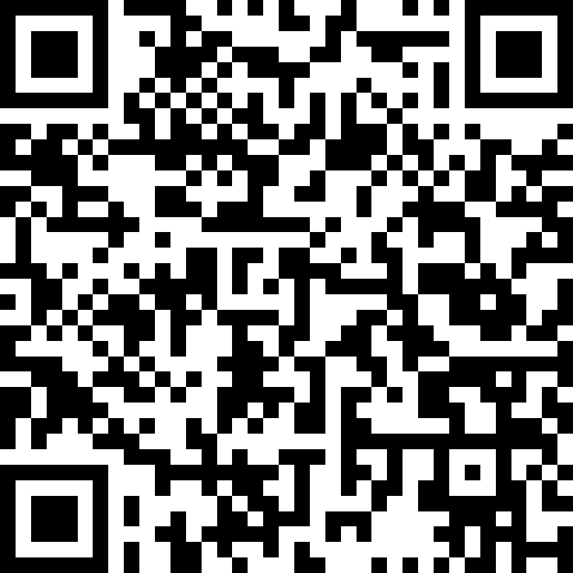
Exercice :
Trouvez l’Élément activé
En sous-groupe, à tour de rôle, chacun va lire une saynète se trouvant sur ces cartes digitales
Les autres membres du groupe devront deviner quel est l’élément de personnalité

Slide 46
Perceptions
ÉMOTION | PERCEPTION PENSÉE | OPINION | IMAGIN’ACTION | ACTION | RÉACTION
VERBES : Sentir, goûter, ressentir, recevoir, apprécier, gâter, donner, partager, émouvoir, éprouver, toucher, écouter, faire plaisir, impressionner, entourer, combler, coopérer, accompagner, aider, percevoir, aimer, étouffer, échanger. MOTS : Feeling, peur, écoute, fragilité, impressions, sensible, bienveillance, confiance, intimité, plaisir, ravi, déstabilisé, perturbé, peur, joie, colère, dégoût, jalousie. EXPRESSIONS : "Loin des yeux, loin du cœur", "à fleur de peau", "je ne le sens pas", "la première impression est toujours la bonne ». | VERBES : Approfondir, analyser, rassembler des infos, déduire, expertiser, prouver, détailler, faire des hypothèses, décrire, vérifier, clarifier, fiabiliser (PVT), auditer, contrôler (PVT), planifier, calculer, organiser, comparer. MOTS : Clair, déduction, complet, objectivité, précis, exhaustif, expert, détaillé, imprécis, fiable (PVT), logique, objectif, rationnel, analytique, indicateur, factuel, cartésien, fouillé, processus, capacité, responsabilité. EXPRESSIONS : "CQFD", "les faits, rien que les faits", "ce qui se conçoit bien s'énonce clairement", "les mots donnent à la pensée son sens le plus juste et le plus vrai", "pourquoi on serait drôle ? on n'est pas payé pour". | VERBES : Fiabiliser, contrôler, féliciter, croire, suggérer, assumer, bâtir, construire, observer. MOTS : Preuve, fiable, opposable, véridique, confiance, convaincu, valeurs, bon choix, persuadé, mon expérience, respect, clairement, capacité, responsabilité, essentiel, opinions, processus, convictions, croyance, principes, éthique, déontologie, fondamental, crucial, règle, engagement, implication, stratégie, pouvoir, exemplarité, consciencieux, dévoué, loyauté, trahison, méfiance. EXPRESSIONS : "Je crois ce que je vois", "les mots donnent à la pensée son sens le plus juste et le plus vrai", "la preuve par l'image", "quand on te frappe la joue droite, tend la joue gauche", "je sais de quoi je parle", "défendre son opinion", "être au clair", "qui aime bien, châtie bien", "loi du talion", "c'est en forgeant qu'on devient forgeron", "pourquoi on serait drôle, on n'est pas payé pour", "je devais voir ça de mes propres yeux", "je suis un homme de parole ». | VERBES : Oser ?, j'imagine, si… je pourrais, j'écoute, j'attends, faire un choix ?, méditer, réfléchir, prendre de la hauteur. MOTS : Tranquillement, tel niveau de profondeur, hypothèse, pourquoi pas ?, peut-être, calme, clairvoyance, globalité, vision, SILENCES. EXPRESSIONS : “Laisser le temps au temps”, “Paris ne s'est pas fait en un jour”, “réfléchir avant d'agir”, “être ou ne pas être”, “je est un autre", "vivons heureux vivons cachés”, "ça arrive", "une idée m'est venue" | VERBES : Faire, aller, foncer, prendre, décider, trancher, choisir, négocier, risquer, tenter, oser, lâcher, accélérer, avancer, agir, servir, vouloir, tester, expérimenter. MOTS : Vite, fort, puissance, risque, défis, challenge, instinct. EXPRESSIONS : "Lâche tes coups", "t'occupe pas de la couleur des signaux, mets du charbon", "démarre, on verra après", "fais simple". | VERBES : Détester, réagir, adorer, détester, kiffer, créer, jouer, s'amuser, envie, se marrer, picorer, emmerder, s'en taper, provoquer, choquer, tester, aimer, laisser faire. MOTS : Truc, machin, bidule, super, top, génial, hein, quoi, copain, cool, chiant, non, pas envie, pourquoi, trop bien, fun, oui mais, wahou. EXPRESSIONS : “Carpe diem”, “demain sera un autre jour”, “ne pas me forcer”.

Slide 47

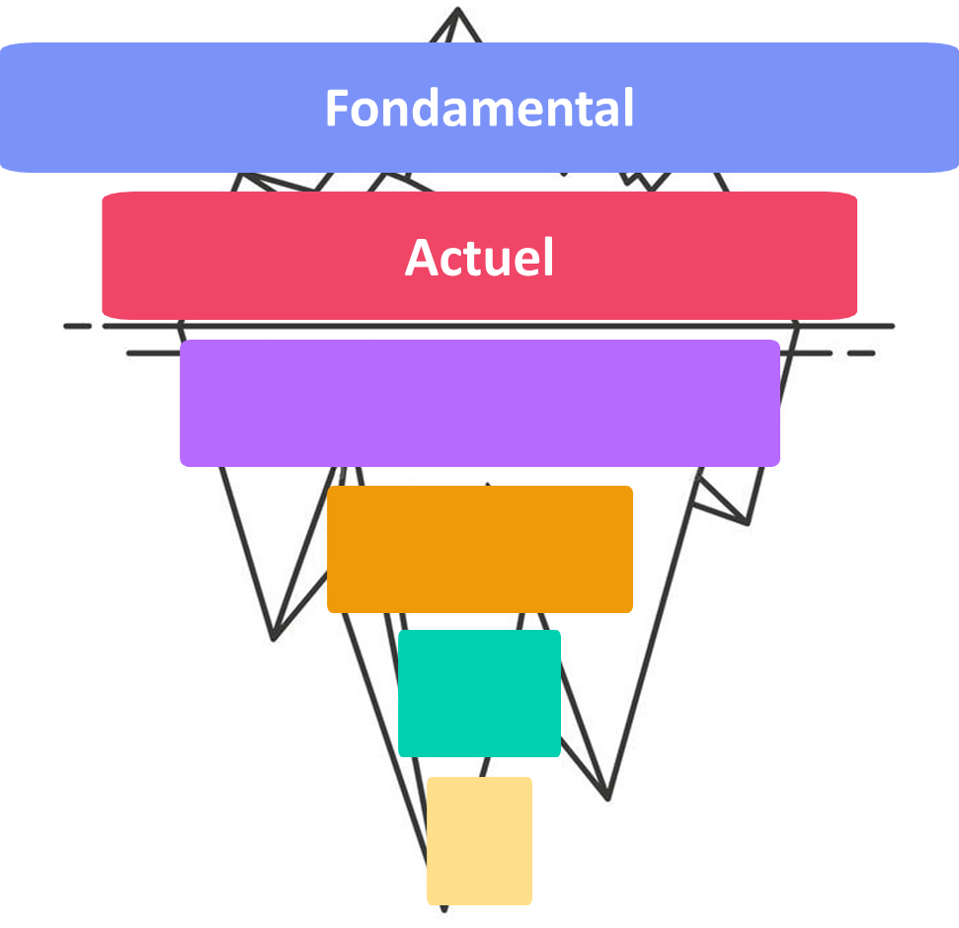
Exercice : Communiquez face à un collectif
Préparez un monologue sur un sujet de votre choix en utilisant l’ensemble des Éléments de personnalité présents en vous.

Slide 48
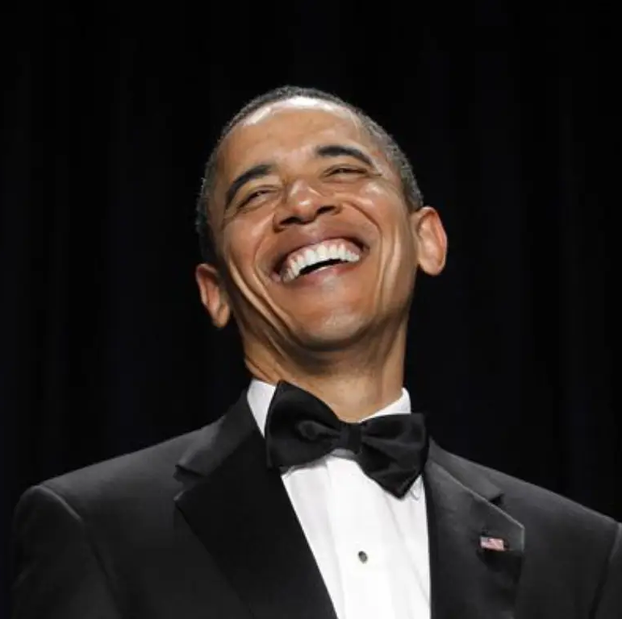
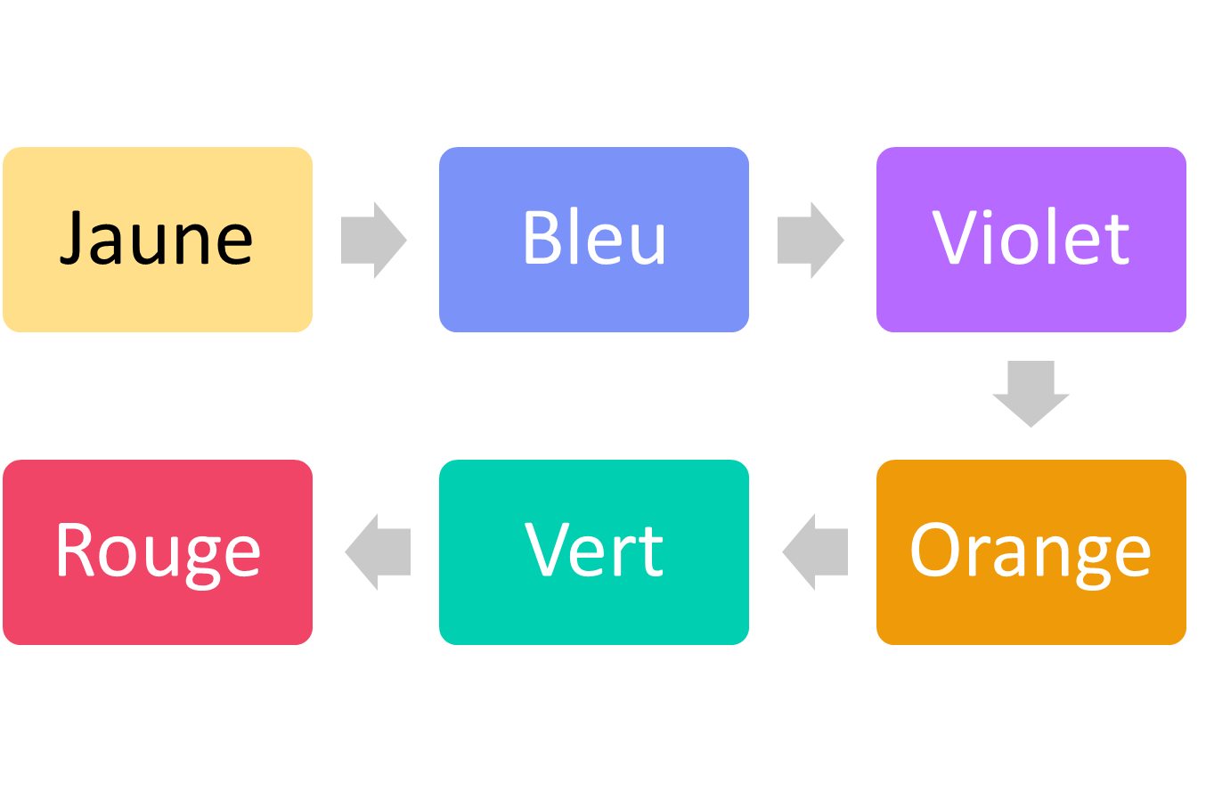
Communication Leader

Slide 49

Environnements préférentiels

Slide 50

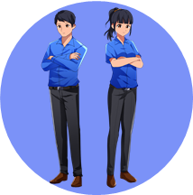
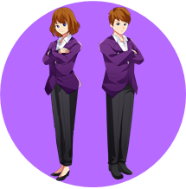
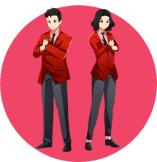
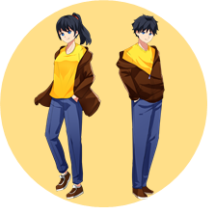

La matrice d’identification “Fondamental”
Se met en action par pression interne
Seul ou
One to One
Groupe
Axe des buts
Orienté vers la relation
Axe des orientations
Orienté vers l’activité et le résultat
Groupes variés
Seul
Se met en action par pression externe

Slide 51

La matrice de compréhension des éléments
Voit l’environnement comme hostile
Réflexion (Réfléchit et agit par la suite)
Action (Agit et s’adapte en conséquence)
Repère de Marston
Voit l’environnement comme favorable

Slide 52

Exercice

Slide 53
Exercice

Slide 54

Motivations

Slide 55
Les Besoins et les Motivations
Besoins Élémentaires : en général, nous savons de manière naturelle les nourrir de manière positive.
  Mais une privation prolongée entraînera une séquence de débordement émotionnel.
  Et si nous sommes soumis à une pression importante, nous ressentons les besoins de notre Élément fondamental.
Motivations Actuelles : ce sont elles qui nous donnent l’énergie et l’envie.
Nous cherchons à les nourrir au quotidien.
  Les connaître pour soi, c’est se donner des autorisations pour les nourrir, cela recharge nos batteries et évite d’entrer en pression relationnelle.
  Connaître ceux des autres, c’est pouvoir agir sur un levier de motivation favorisant l’implication.
CONCILIANT | Être reconnu en tant que personne Stimuler agréablement ses cinq sens
MÉTHODIQUE | Être reconnu pour son travail et ses compétences Structurer et organiser ses actions
ESPIÉGLE | Avoir des relations complices Vivre des moments fun et légers
OPINIÂTRE | Être reconnu pour son implication Être considéré pour ses opinions, ses convictions
IMAGINATIF | Avoir sa place dans un collectif. Être sollicité pour sentir qu’il compte aux yeux des autres Avoir de l’espace, de la tranquillité et du temps pour soi
FONCEUR | Se sentir important. Se distinguer des autres Vivre des situations excitantes et d’exception.

Slide 56







Exercice :
Trouvez la Motivation
En sous-groupe, à tour de rôle, chacun va lire une saynète se trouvant sur ses cartes digitales
Les autres membres du groupe devront deviner de quel Motivation il est question

Slide 57
Exercice : En sous-groupe, échangez sur vos profils Agilis Com pour les valider ou y apporter vos ajustements.
Votre formateur reviendra vers vous pour recueillir votre retour.

Slide 58

Le codéveloppement

Slide 59

Process Co-Développement
Notes:
Processus du co-développement
Expliquez ses avantages et encouragez les à le mettre en pratique avec leur équipes pour développer l’intelligence collective

Slide 60
Process Co-Développement
5’
Exposé de la situation
Un porteur de cas expose une situation (faits concrets).
Apporteur de cas
15’
Questionnement
Le groupe pose des questions (QQOQCP).
Qui ? Quoi ? Quand ? Où ? Comment ? Pourquoi ?
Solutions déjà tentées.
Apporteur de cas + groupe
5’
Quel est ton objectif ?
Définition d’un objectif opérationnel.
Apporteur de cas
15’
Exploration (Brainstorming)
Le groupe recherche des solutions au problème posé,
en capitalisant sur les expériences acquises.
Groupe sans
apporteur de cas
5’
L’apporteur de cas
prend connaissance
des propositions
sans réagir.
Présentation des pistes
L’apporteur de cas construit son plan d’action.

Slide 61

Exercice : Plan d’action
Dans la mesure du possible, regroupez-vous par dépôt et discutez des problématiques managériales que vous rencontrez. Utilisez les connaissances acquises pour mieux comprendre la personne et la situation.
  Identifiez son profil
  Discutez des options
  Établissez un plan d’action

Slide 62

Exercice
Sur un Post-it, chacun prépare un "Stroke positif" démarrant par : « Ce que j'apprécie particulièrement chez toi... » à destination de chaque membre du groupe puis le lui remet en lui expliquant pourquoi il a noté cela.

Slide 63

Personne ne peut vous faire sentir inférieur sans votre consentement.
Eléonore Roosevelt
ex-première-dame des USA

Slide 64

Acceptez-vous et acceptez les autres…

Slide 65

Oral de certification

Slide 66

1er partie : 45 min
Présentation rapport d’activité : entre la page 45 jusqu’à 56
                Présentation personnelle
                Présentation entreprise
                Présentation de son point de vente
                Exercice zone de chalandise et concurrent
                Projet : identifiez un pb commercial ou client et expliquer la mise en place
Échange avec le jury

Slide 67

2eme partie : 45 min
Présentation de situation professionnelle
                Tirage d’une situation professionnelle sur les 3 proposés.
                La situation à traiter est une situation managériale dans lequel le participant utilise des éléments abordés lors du parcours de formation
                Des situations similaires ont dû être abordés avec votre CS référent
Échange avec le jury

Slide 68
Merci

